Slide 1

石家庄二中OI集训
共筑中国梦
动态规划
奋斗新时代
清华大学张若天
不
忘
初
心
牢
记
使
命
热烈庆祝伟大祖国成立70周年

Slide 2
自我介绍
上课时间
8:30 – 11:30
14:00 – 17:00
张若天
qq 401794301
Email bktt@qq.com
二中，2016届
清华大学，大四
今天明天
讲动态规划&数据结构

Slide 3
Recap
背包模型
0/1背包
完全背包
多重背包
存在一个物品体积较小时的最短路优化
单调队列优化多重背包

Slide 4
Recap
初始有m块钱，n个物品，其中第i个物品花费cost[i]块钱，价值为val[i],我们现在想要知道我们用这些钱能买到最多多少价值的东西。
N<=100,1<=val[i]<=5,1<=cost[i],M<=10^9。

Slide 5
dp[I][J]表示前i个物品，花费了j的钱得到最大的价值
dp[I][J]表示的是前I个物品得到J的价值所需要的最少的花费
获取答案？

Slide 6
Recap
LIS
LCS
LICS/LCIS POJ2127
给两个序列A长度为n和B长度为m，求最长的公共子序列，还要保证这个序列是上升的。

Slide 7
设dp[i][j]表示A第i个位置与B的第j个位置匹配得到的LCIS长度。
f[k]=max{dp[1…(i-1)][k]}
dp[i][j]=max{f[k] | k<j && B[k]<A[i]}
从小到大枚举j的话只要边枚举j边记录满足条件的f[k]最大值即可
O(nm)

Slide 8
Recap
关路灯
某一村庄在一条路线上安装了 n 盏路灯，每盏灯的功率有大有小. 老张就住在这条路中间某一路灯旁，他有一项工作就是每天早上天亮
时一盏一盏地关掉这些路灯。 他每天都是在天亮时首先关掉自己所处位置的路灯，然后可以向左也 可以向右去关灯。 请你为老张编一程序来安排关灯的顺序，使从老张开始关灯时刻算起 所有灯消耗电最少。

Slide 9
Recap
BZOJ 1996 合唱队
https://zqlwmatt.github.io/JudgeOnline/1996.html
DP[L][R]？
DP[L][R][0/1]

Slide 10
Recap
BZOJ 3749
圆桌上摆放着n份食物，围成一圈，第i份食物所含热量为c[i]。 相邻两份食物之间坐着一个人，共有n个人。每个人有两种选择，吃自己左边或者右边的食物。如果两个人选择了同一份食物，这两个人会平分这份食物，每人获得一半的热量。
假如某个人改变自己的选择后（其他n-1个人的选择不变），可以使自己获得比原先更多的热量，那么这个人会不满意。
请你给每个人指定应该吃哪一份食物，使得所有人都能够满意。
2<=n<=1000000

Slide 11
Recap
帕累托最优
无后效性(除了相邻的人)
环形模型
断环为链，强制要求

Slide 12
枚举一下最开始的情况，设f[i][S]表示第i份食物被两个人吃的状态为S是否有可能，这里的S表示的是，0：两个人都没有吃；1：左边的人吃了右边的没吃；2：左边的没吃右边的吃了；3：左右两边都吃了。
条件：
中间这个人，变了吃的方向，不会吃的更多。
中间的人只吃一份
记录DP路径

Slide 13
Recap
在一个 N*M 的格子里，我们现在有两种类型的砖块，1 * 2 和 2 * 1， 问一共有多少种方案，可以将整个 N*M 的空间都填满。
M≤5
hiho1048

Slide 14
BZOJ2560 串珠子
有n个珠子，第i和j个珠子之间有c[i][j]条不同的绳子可选。每对珠子之间可以选择不连绳子，也可以选择用其中一种绳子连接。
问有多少种方案能使n个珠子成为连通图。
n<=16

Slide 15
连通图计数：
用总数减去不连通的方案数，而不连通的方案数，可以枚举1号点所在连通块的点集（有的问题中是大小），用这个点集的连通方案数乘以剩余点集的总方案数即可。
g[s]表示s点集互相连的所有情况（包括不连边的情况），就是把内部的C全乘起来，f[s]表示s状态下的合法情况，即使得s状态下所有点连通的合法情况。答案是f[2^n-1]。
g[s]?
f[s]?

Slide 16
g预处理可以做到n*2^n （how?）
f[s]就是g[s]减去所有的不合法情况。任意一个不合法的情况一号点肯定在某个联通快内，我们枚举不合法情况1号点所在的联通块的点集I
不合法的情况是g[s^i]*f[i]
时间复杂度O(3^n)

Slide 17
状态压缩
枚举子集(3^n)

Slide 18
Recap
给n个数a1,a2……an，要求从中选出k个数，使得这些数乘起来末尾的0尽量多。
1<=k<=n<=200, 1<=ai<=10^18
Codeforces 837D

Slide 19
Recap
数位DP
给定两个整数 a 和 b，求在 [a,b] 中的所有整数中，每个数码出现的次数。
给定两个整数 a 和 b，求在 [a,b] 中的所有整数中，11 出现的次数。

Slide 20
Recap
树的最大独立集
树的直径
复杂度部分问题可以均摊复杂度分析

Slide 21
Recap
矩阵乘法优化简单转移的DP (递推)
比如算个斐波那契数

Slide 22
斜率优化
形如 f[i] = min/max(a[i] ∗ x[j] + b[i] ∗ y[j]) (1 <= j < i) 的方程，可采用 斜率优化的方式。
将 g[j] = a[i] ∗ x[j] + b[i] ∗ y[j] 化成 y[j] = a[i] ∗ x[j]/b[i] + g[j]/b[i] 的形式。
对于一个 i 来说，a[i], b[i] 都是定值，要最大化的是 g[j]。

Slide 23
也就是要最大化这条直线与 y 轴交点的纵坐标最值。
所有的直线斜率都是 −a[i]/b[i]，所以只需求出 (x[j], y[j]) 组成的凸包与 这个斜率相切的切线。
如何维护凸包?

Slide 24
设转化后方程为 y[j] = k[i] ∗ x[j] + b[i], 其中 b[i] 是要最大化的值。
x 或 y 单调，k 单调，单调队列维护凸壳。
x 或 y 单调，k 不单调，栈维护凸壳，查询最值在栈内二分。
x,y,k 都不单调，动态维护凸壳。
前两种情况都不复杂，对于新插入的点，只需比较队列/栈首最后两个 点与新插入点即可。每个点最多入队/栈一次，出队/栈一次，复杂度 O(N)。
凸壳上的两点间斜率是单调的。可以二分。

Slide 25
斜率优化
「HDU 3507 Print Article 」
要输出 N 个数字 a1,a2,...,an，输出的时候可以连续连续的输出，每连 续输出一串，它的费用是“这串数字和的平方加上一个常数 M”。
N ≤ 500000
Notes:
可以参考之前的课件、 bzoj 1010玩具装箱

Slide 26
dp[i] = dp[j] + M + (sum[i] − sum[j])^2

Slide 27
「APIO 特别行动队」
给定长度为 N 的序列 A[1...N]，把序列分成若干段，某一段的战斗力 为 x=sigma(A[i])。修正后的战斗力为 x′ = ax2 + bx + c。
a,b,c 为给定常数，求修正后的战斗力之和的最大值。 N <= 100w,−5 <= a <= −1,|b| <= 10^7,|c| <= 10^7,1 <= Ai <= 100

Slide 28
令 S[i]=A[1]+...+A[i]
f[i] = f[j]+a∗(S[i]−S[j])^2 +b∗(S[i]−S[j])+c

Slide 29
「BZOJ 1010 玩具装箱 toy 」

Slide 30
概率
状态空间
事件
概率： P(A)，A事件在状态空间内发生的可能性。
假设某事的所有可能结果有n种，每种结果都是等概率，事件A涵盖其中的m种，那么P(A)=m/n。
投掷一枚骰子，点数小于3的概率为2/6=1/3。

Slide 31
如果两个事件A和B所涵盖的结果没有交集，那么P(A或B发生)=P(A)+P(B)
P(点数小于3或点数大于4)=2/6+2/6=2/3
一般的 P(A或B发生)=P(A)+P(B)-P(A与B同时发生)
P(点数小于3或点数为偶数)=2/6+3/6-1/6=2/3

Slide 32
记事件B为“事件A不发生”
P(B)=1-P(A)
P(点数不小于3)=1-2/6=2/3

Slide 33
条件概率： P(A|B) = P(AB)/P(B)
相互独立： P(A|B) = P(A)
两个事件相互独立：P(A与B同时发生)=P(A)*P(B)
P(第一个点数小于3且第二个点数为偶数)=(2/6)*(3/6)=1/6

Slide 34
期望
事件A有多种可能的结果，记其结果的大小为x，那么x的期望值表示事件A的每种结果的平均大小，记作E(x)。
E(x)=每种结果的大小与其概率的乘积的和。
例如，记掷一枚骰子的点数为x
E(x)=1*(1/6)+2*(1/6)+3*(1/6)+4*(1/6)+5*(1/6)+6*(1/6)=7/2

Slide 35
E(x+c)=E(x)+c，E(c*x)=c*E(x) c为常数
期望的可加性：
记两个随机变量分别为X,Y
E(X+Y)=E(X)+E(Y)
不要求X,Y独立 (why?)
比如求扔两次🎲 最大值与最小值之差的期望，可以分别求二者的期望值再作差即可

Slide 36
若X,Y事件相互独立 (P(X=x, Y=y) = P(X=x) P(Y=y))
有 E(XY)=E(X)E(Y) (why?)
应用时需要注意相互独立的条件。

Slide 37
若事件所产生的所有方案都是等概率的，那么一些概率与期望即可转化为一个计数问题，算出后再除以总方案数即可。

Slide 38
有4张卡片，写着0,1,2,3，每次抽出一张并放回，反复抽，抽出0为止。问抽取的次数的期望值。
一个无限长的数轴， p概率向右走一步， 1-p概率向左走一步。
从0走到1的概率/期望步数？
赌博模型

Slide 39
BZOJ 1867钉子和小球
https://zqlwmatt.github.io/JudgeOnline/1867.html

Slide 40
f[i][j]为小球经过第i行第j列的概率。
f[1][1]=1
f[i][j]=f[i-1][j-1] * [(i-1,j-1)有钉子]*1/2
+f[i-1][j] * [(i-1,j)有钉子]*1/2
+f[i-2][j-1] * [(i-2,j-1)没有钉子]

Slide 41
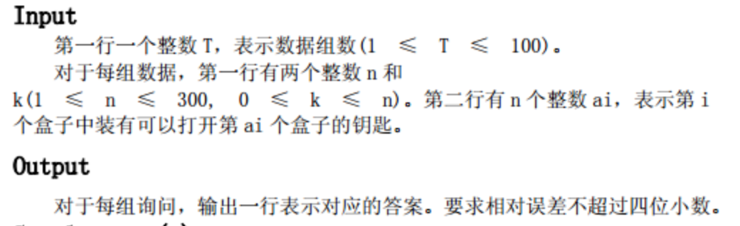
BZOJ 5004 开锁魔法II
有 n 个箱子，每个箱子里有且仅有一把钥匙，每个箱子有且仅有一把钥匙可以将其打开。现在随机打开 m 个箱子，求能够将所有箱子打开的概率。
100组数据，k<=n<=300。

Slide 42
题目约定了每个点的入度和出度均为1，因此最终的图一定是若干个环。
每个环都至少选择一个点即可满足要求。求概率，实际上就是求方案数， 最后再除以总方案数即可。
预处理出每个环的点数 c[i] 以及其后缀和 sum[i] 。

Slide 43
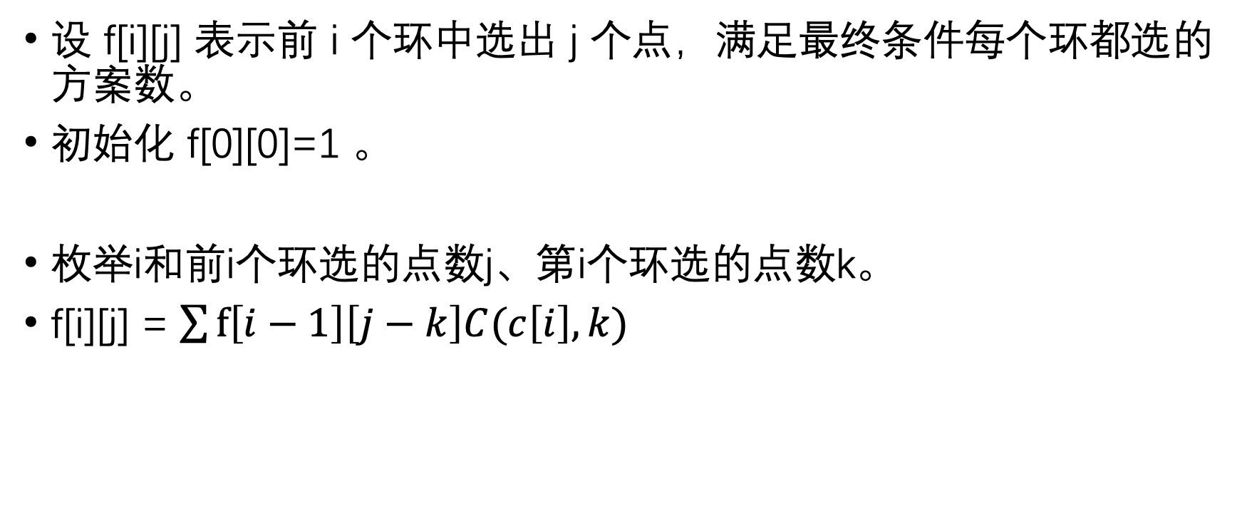
设 f[i][j] 表示前 i 个环中选出 j 个点，满足最终条件每个环都选的方案数。
初始化 f[0][0]=1 。
枚举i和前i个环选的点数j、第i个环选的点数k。
f[i][j] = $\sum{f\left[i−1\right]\left[j−k\right]C(c\left[i\right], k)}$

Slide 44

给你一棵n个节点的树，每一步会从当前点随机走到一个相邻结点。
q组询问(x,y),问从x到y的期望是多少步，对大质数取模
$n,q≤100000$

Slide 45
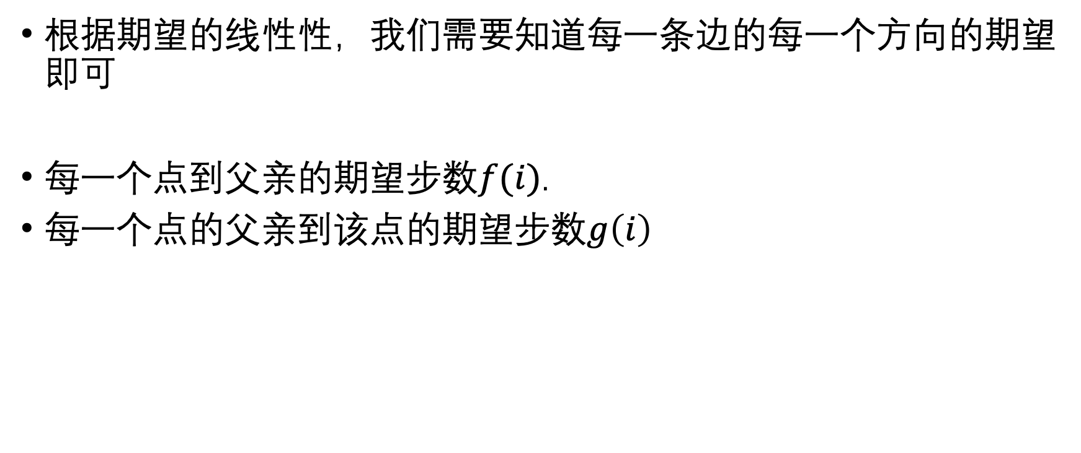
根据期望的线性性，我们需要知道每一条边的每一个方向的期望即可
每一个点到父亲的期望步数$f(i)$.
每一个点的父亲到该点的期望步数$g\left(i\right)$

Slide 46
BZOJ 3036 绿豆蛙的归宿
给出一个有向无环图，起点为 1 终点为 N，每条边都有一个长度，并 且从起点出发能够到达所有的点，所有的点也都能够到达终点。绿豆 蛙从起点出发，走向终点。
到达每一个顶点时，如果有 K 条离开该点的道路，绿豆蛙可以选择任意一条道路离开该点，并且走向每条路的概率为 1/K 。
现在绿豆蛙想知道，从起点走到终点的所经过的路径总长度期望是多少?
https://zqlwmatt.github.io/JudgeOnline/3036.html

Slide 47
反着计算

Slide 48
练习
BZOJ 5091 摘苹果
BZOJ 3566
BZOJ 4832
NOIP 2016 换教室
BZOJ 1067 奖励关
BZOJ 3036 绿豆蛙的归宿

Slide 49

感
谢
观
看
热烈庆祝伟大祖国成立70周年

